Slide 2
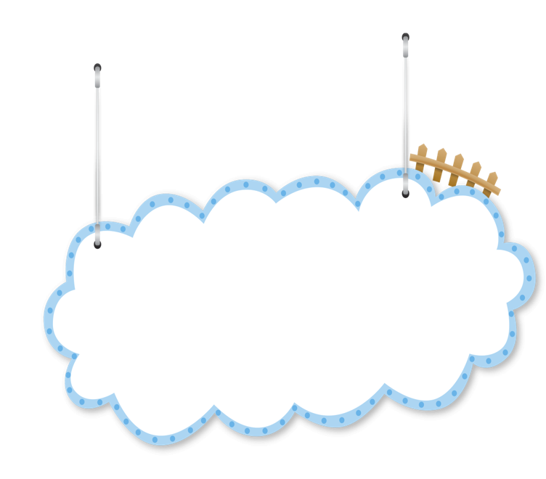

Slide 4
Trò chơi “Tuyên truyền viên nhí”:
Các tổ sáng tạo các động tác hoặc slogan tuyên truyền về sử dụng năng lượng an toàn và tiết kiệm.

